Slide 1
Die kleine (grote) rare bol
Mercurius
Groep 2

Slide 2
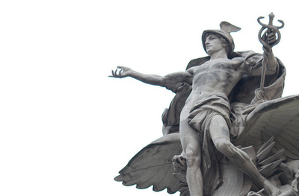
Naam
Vernoemd naar een Romeinse god.
God van de handel.

Slide 3
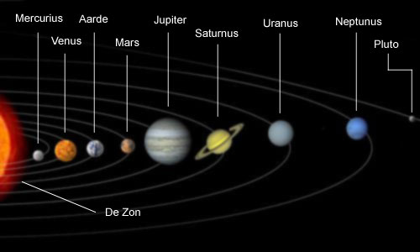
Volgorde van de planeten.

Slide 4
Temperatuur
Overdag : tot wel 427 °C
‘s nachts : tot wel -183°C
Geen atmosfeer en korte afstand tot de zon.

Slide 5
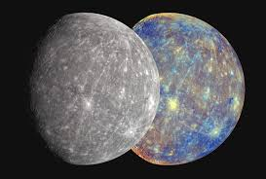
Kleur
Grijs
11 spectraal filters

Slide 6
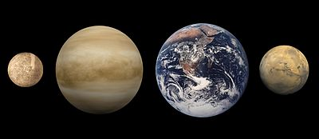
Aardse planeet
oppervlak is opgebouwd uit vaste stoffen.
Mercurius, Venus, Aarde en Mars.

Slide 7
